Slide 1
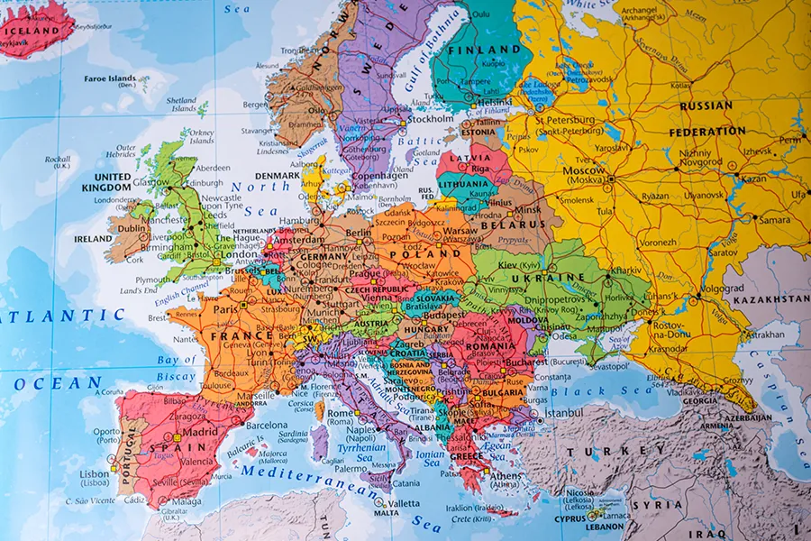
AVRUPA
Dr. Öğr. Üyesi Merve Altundal Öncü

Slide 2
Yeniçağda Avrupa
Yeniçağa damga vuran ilk gelişme siyasi yapıdaki değişimdir.
Bu dönemde Ortaçağ’da güçlü bir siyasi yapı durumundaki feodalite,
yerini milli monarşilere bırakmıştır.
Ortaçağ’da kilisenin etkisiyle dini liderlerin siyasi güç haline gelmeleri, bu dönemde değişmeye başlamıştır. Papa ve krallar arasındaki güç mücadelesini krallar kazanmıştır.
Bu dönemden itibaren ticaretin ölçeği hızla değişmeye ve uzak coğrafyalarla ticari faaliyetler yapılmaya başlanmıştır.
Düşünce hayatındaki gelişmeler, beraberinde hümanizm ve Rönesans gibi hareketleri ortaya çıkarmıştır.
Bunu kilisedeki Reform hareketleri izlemiştir.

Slide 3
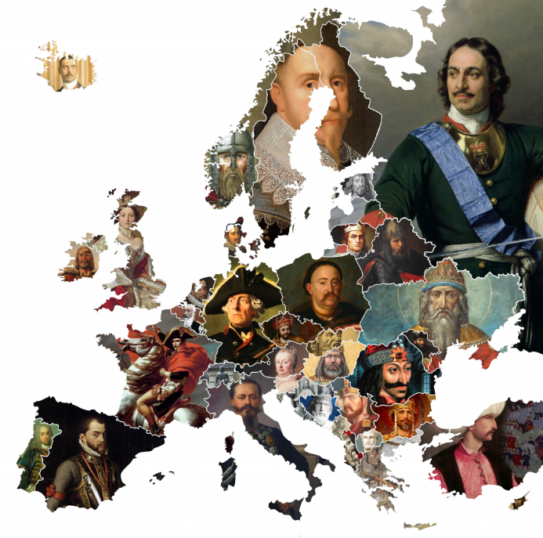
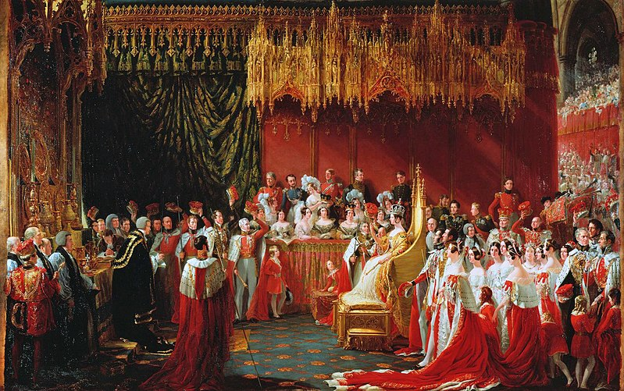
Siyasi Yapının Değişimi: Feodaliteden Milli Monarşiye
Bu dönemde Habsburg Hanedanı, Almanya ve Avusturya’yı kapsayan bir yönetim alanına sahip oldu ve bunu yaparken derebeylikleri de ortadan kaldırdı.
Tudor Hanedanı İngiltere’de mutlak hakimiyeti kurdu ve kısa sürede
sömürge imparatorluğu haline geldi.
Lui, Fransa’da; Ferdinand ve Izabella İspanya’da siyasi birliği sağladı.
Bu gelişmeler ışığında Avrupa’da siyasi yapıda egemen olan düzen mutlak monarşidir ve bu yapı içinde kilisenin gücü azalmıştır. Bundan sonraki süreçte rekabet, krallıklar arasında devam etmiştir.

Slide 4
Coğrafi Keşifler
Yakınçağ’a damga vuran bir diğer gelişme, coğrafi keşiflerdir. Coğrafi keşiflerin ortaya çıkmasının çeşitli nedenleri vardır. Bunların temelinde ekonomik nedenler vardır.
Doğudaki ticaret yolları üzerinde Batılıların hakimiyetinin olmaması
Bu nedenle yeni ticaret yolları aranması
Akdeniz ticaretinin Venedik ve Cenevizlilerin kontrolünde olması
Bütün bu durumun yeni hammadde arayışını yaratması
Yine aynı sebeple yeni Pazar arayışlarının ortaya çıkması
Değerli madenlere olan ilgi ve ihtiyacın artması

Slide 6
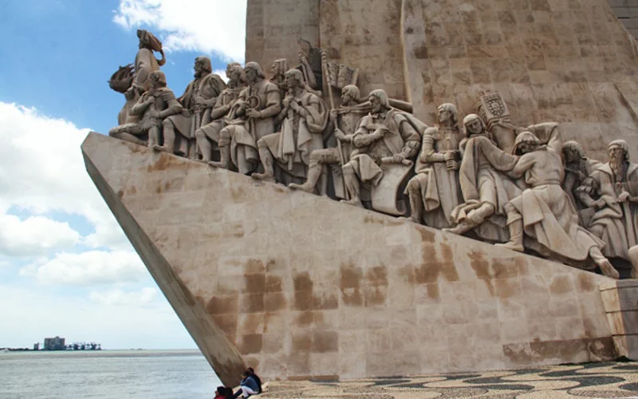
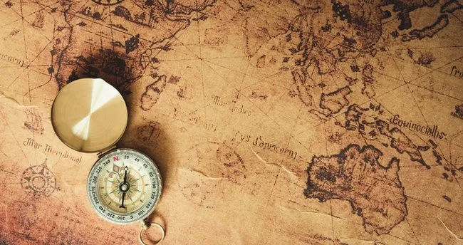
Keşifleri Kolaylaştıran Faktörler
Haçlı seferleri sırasında Batı’nın Doğu’daki gelişmelerden haberdar olması
Pusulanın keşfi
Gemi teknolojisindeki gelişmeler
Dünya’nın yuvarlak olduğunun öğrenilmesi
bilimsel

Slide 7
Keşifler
Portekizliler: Bartelmi Diyaz, Ümit Burnu’na vardı. Vasko dö Gama, Kalikut Limanı’na vardı ve Hint ticaretinde söz sahibi oldular. Portekizli gemiciler, Brezilya’ya ulaştı. Baharat Yolu ticareti böylece Ümit Burnu‘na yöneldi.
İspanyollar: Kristof Kolomb, Atlas Okyanusu‘na açıldı ve San Salvador’a ulaştı. Daha sonra Orta ve Güney Amerika’ya vardı. Fakat yeni bir kıta keşfettiğini anlamadı. Buranın yeni bir kıta olduğunu İtalyan gemici Ameriko Vespuci anladı.
Portekiz gemici Macellan, Güney Amerika kıyılarını takip ederek Macellan Boğazı’nı aştı. Büyük Okyanus’u geçerek Filipinlere ulaştı. Del Kano, onun seyahatini tamamlayarak dünyanın yuvarlak olduğunu ispatladı.

Slide 8
Coğrafi Keşiflerin Sonuçları
Medeniyetlerin yok edilmesi: Aztek, İnka ve Maya
Ticaret yollarının değişmesi ve yeni ticaret merkezlerinin ortaya çıkması
Sömürgeleştirme yarışının başlaması
Sanayileşme için hammadde kaynaklarının artması
Pazarların gelişmesi ve ürün çeşitliliğinin artması
Burjuva sınıfının güçlenmesi
Köle ticaretinin yaygınlaşması
Misyonerliğin artması
Kiliseye olan güvenin sarsılması
Rönesans ve Reform hareketleri

